Slide 1
리허설 관련 NICE 에이전트 테스트 결제 모드로 변경하기

Slide 2
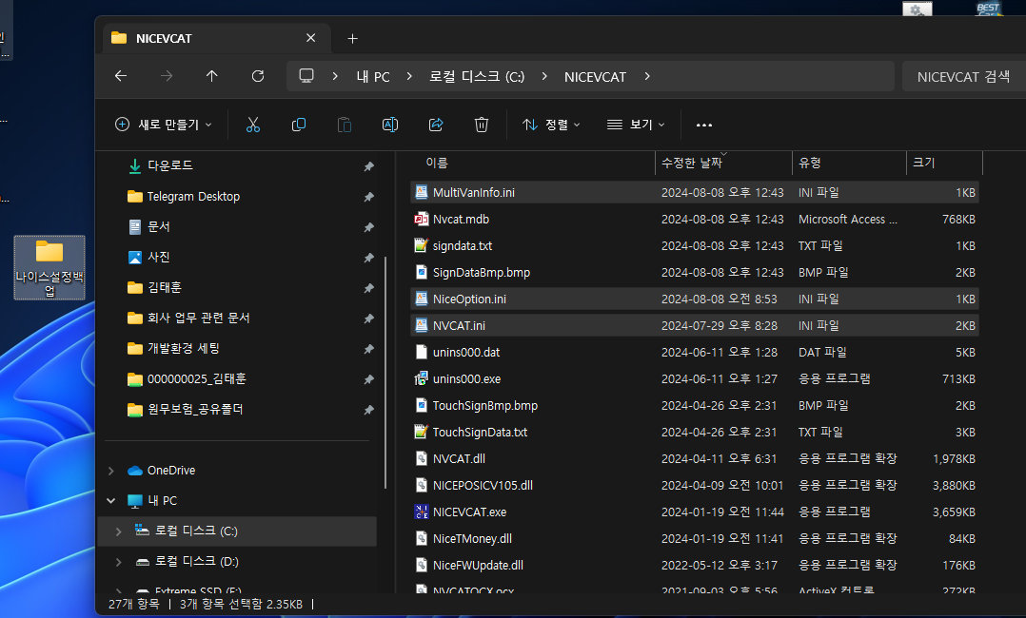






1. 설정파일 백업
리허설 때는 NICE에서 제공하는 테스트 결제망으로 결제를 하고 리허설 종료 후 정상 결제가 되도록 세팅해야 하기 때문에 설정파일을 백업합니다.
리허설 때 사용할 자리의 C:\NICEVCAT 폴더 안에 있는
NiceOption.ini, MultiVanInfo.ini, NVCAT.ini
이 3개 파일을 복사해서 바탕화면에 “나이스설정백업” 폴더를 만들고 거기에 넣어둡니다.

Slide 3
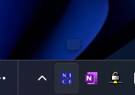
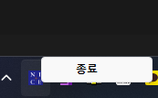
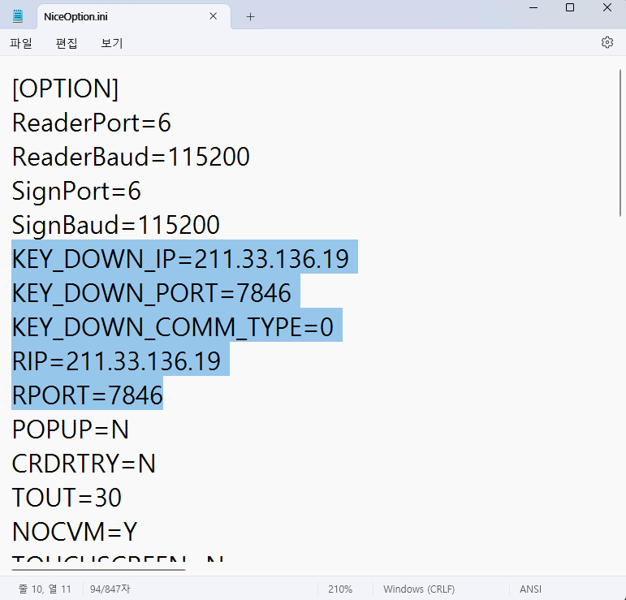
2. 설정파일 바꾸기(1) – NICE 개발기로 설정 바꾸기
시스템 트레이에 올라와 있는 NVCAT.exe 에이전트를 종료한 뒤 설정파일을 바꿔야 합니다.
C:\NICEVCAT\NiceOption.ini 파일에서 아래 항목들을 찾은 뒤 다음과 같이 변경합니다.
KEY_DOWN_IP=203.234.227.191
KEY_DOWN_PORT=7846
RIP=203.234.227.191
RPORT=7846
NVCAT 키다운로드 세팅 및 NICE 결제망 세팅을 바꾸는 과정이라 보시면 됩니다.
해당 설정은 NICE 측에서 보라매병원 원내망에서 테스트 결제 가능하도록 열어준 IP입니다.
(NiceOption.ini 파일 사진은 결제 설정을 바꾸려는 자리의 해당파일을 열었을 때 나오는 예시입니다)

Slide 4
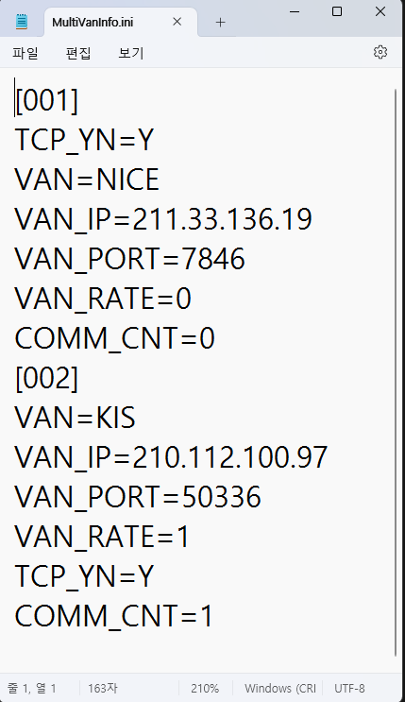
2. 설정파일 바꾸기(2) – 멀티밴 설정을 NICE, KIS 개발기로 변경하기
C:\NICEVCAT\MultiVanInfo.ini 파일을 열어서, NICE와 KIS의 결제망 IP를 다음과 같이 변경합니다.
NICE 결제정보: VAN=NICE / KIS 결제정보: VAN = KIS로 세팅되어 있습니다.
아래 설정들은 NICE와 KIS에서 보라매병원 원내망에서 테스트 결제가 가능하도록 오픈해준 IP와 포트입니다.
NICE 테스트 결제 세팅
VAN_IP=203.234.227.191
VAN_PORT=7846
KIS 테스트 결제 세팅
VAN_IP=210.112.100.97
VAN_PORT=50336
TCP_YN, VAN_RATE, COMN_CNT 는 수정하지 않습니다.(각각 전용선여부, 승인비율, 순서입니다.)
멀티밴설정 변경 시 \\100.5.186\원무보험_공유폴더\통합테스트 세팅\개발기 vcat 멀티van설정.png 사진 파일을 참고해서 NVCAT.exe 에이전트 상에서 변경해도 됩니다.

Slide 5
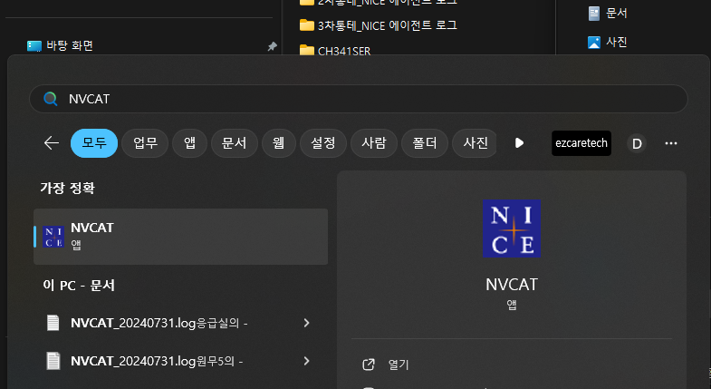
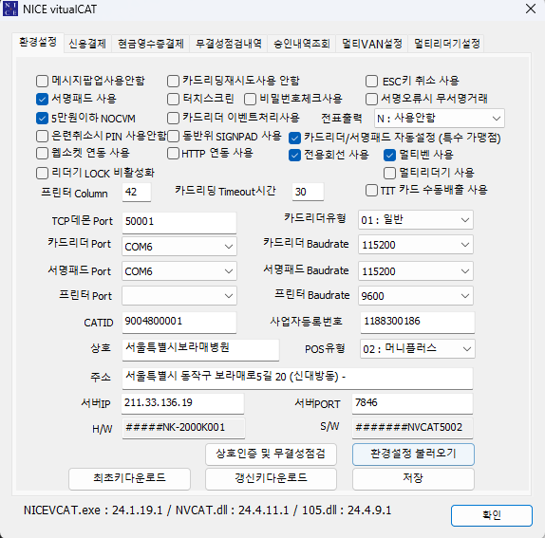
3. 변경한 설정파일 반영하기
프로그램 검색에서 “NVCAT”을 찾아 NICE 에이전트를 실행합니다.
(바탕화면에 NVCAT 바로가기가 있다면 그걸로 실행해도 됩니다)
2. NVCAT 환경설정 탭에서 “환경설정 불러오기” 버튼을 눌러
앞서 테스트 결제 모드로 변경한 설정파일을 불러옵니다.
3. 상호인증 및 무결성 점검을 눌러 해당 자리에 설치된 카드리더기 인증을 재처리합니다.

Slide 6
4. 테스트모드 세팅 확인
1. 테스트 결제모드로 세팅되었는지 확인하려면, 신용결제 탭에서 결제를 진행해볼 수 있습니다.
2. 테스트 결제의 경우 승인/취소 시 카드사용 알림 문자가 오지 않으므로 NVCAT 설정이 테스트로 정상 처리되었는지 식별 가능합니다.
3. 결제 후 취소 테스트는 승인내역 조회 탭에서 결제내역을 조회하여 취소가 가능합니다.(취소 시 실물 매체-카드, 삼성페이 등등..이 필요합니다.)
4. 테스트 신용결제 했는데 결제알림이 왔다 = 설정이 안 바뀐 것입니다.
이럴 경우 NVCAT 에이전트 상의 서버IP와 서버PORT 설정값을 테스트 모드로 변경 후 저장 -> 상호인증 및 무결성점검을 재진행한 후 NVCAT 에이전트를 종료 후 재실행합니다.
5. NVCAT 에이전트 상에서 테스트 결제가 끝났으면 BestCare2.0 운영기 프로그램을 실행하여 외래예약금수납 화면에서 결제 테스트를 진행합니다.
이 때 결제 과정에서 “TEST 연결중입니다” 알림이 나오고, 결과값이 일반 카드결제처럼 들어온다면 정상적으로 테스트 결제 세팅이 완료된 것입니다.

Slide 7
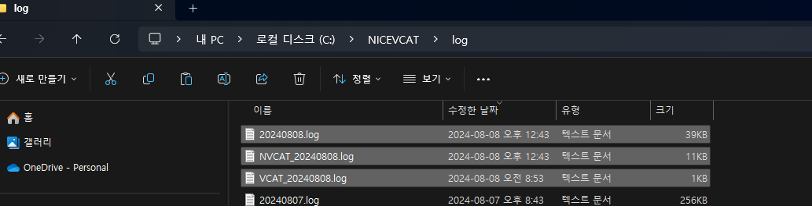
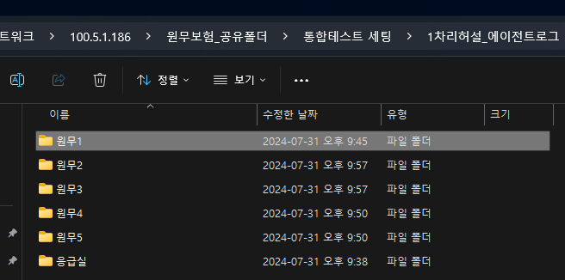
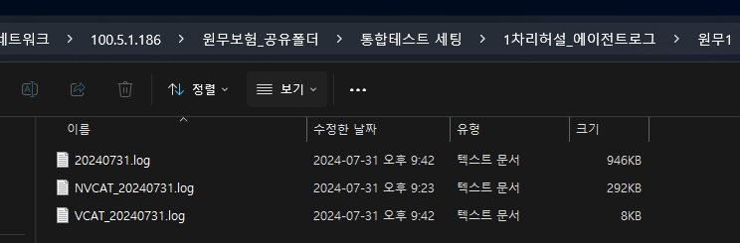
5. 리허설 종료 후 해야 할 일(1) – 로그파일 복사
C:\NICEVCAT\LOG 폴더 안에 있는 오늘날짜.log, VCAT_오늘날짜.log, NVCAT_오늘날짜.log 파일을 복사해서
\\100.5.1.186\원무보험_공유폴더\통합테스트 세팅\N차리허설_에이전트로그 폴더 안에 자리 이름으로 폴더를 만들어 로그 파일을 넣습니다.
자리 이름은 원무과 수납창구 출입문 기준으로 가장 가까운 자리가 1번입니다.
해당 로그 파일 3개가 있어야 NICE 측에서 전문 결과를 점검할 수 있습니다.

Slide 8
5. 리허설 종료 후 해야 할 일(2) – 실결제세팅으로 환원
바탕화면에 백업해뒀던 설정파일 3개를 C:\NICEVCAT 폴더안에 다시 붙여넣기를 합니다.
결제 세팅 변경은 앞번 PPT의 “변경한 설정파일 반영하기”, “테스트모드 세팅 확인” 부분을 참고하여 설정을 변경합니다. (테스트->실결제 모드)
신용결제 테스트 후 결제 알림이 온다면 정상적으로 실결제 세팅이 변경된 것입니다.
NVCAT 에이전트 상의 결제 테스트가 끝났으면, 원무과 직원분들께 부탁하여 1.0 프로그램에서 테스트 결제를 진행해주세요.

Slide 9
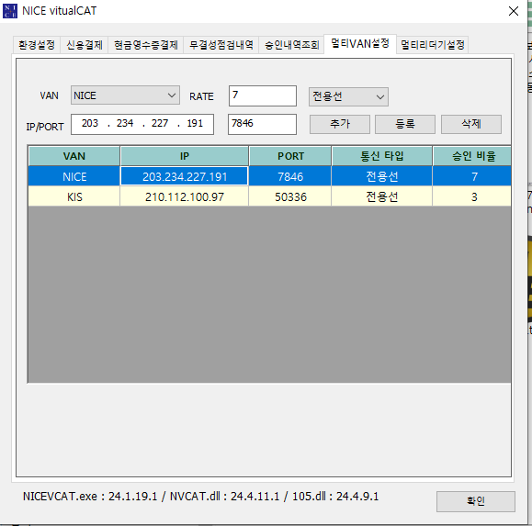
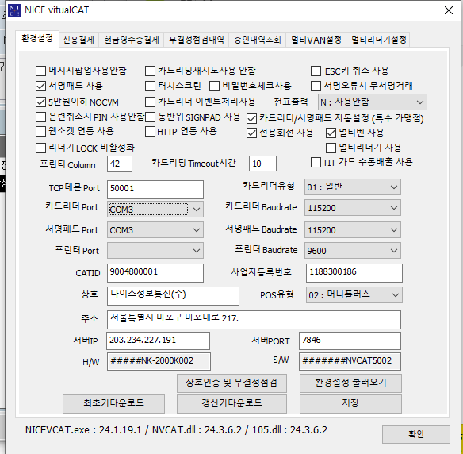
참고자료-NICE 테스트 결제 세팅(보라매병원 원내망 기준)

Slide 10
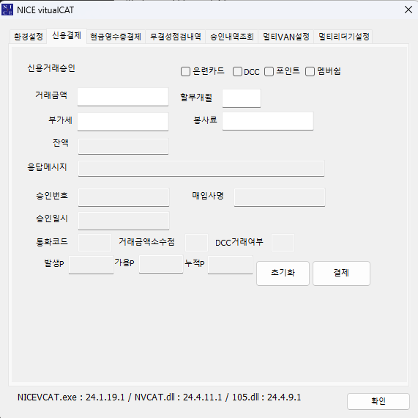
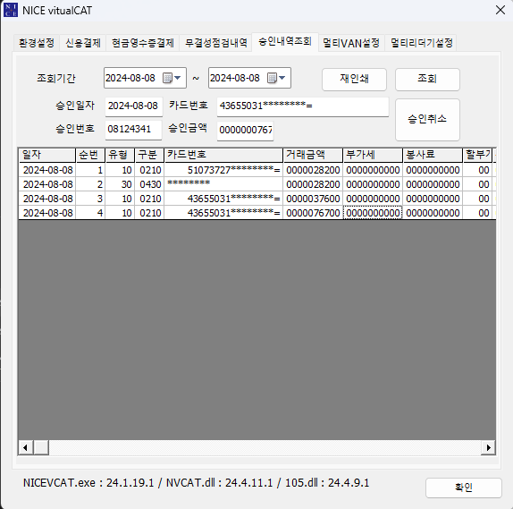
참고자료-NICE 에이전트 상에서의 결제 및 취소

